Slide 1
Matematika - PERCENTÁ
Sabína Geletová
7.A

Slide 2
Vyjadri zlomkom a znázorni na obrázkoch:
1/10
10% =
20% =
25% =
50% =
75% =
1/5
1/4
1/2
3/4

Slide 3
Vypočítaj hodnotu:
10% z 200 =
10% zo 130 =
20% zo 40 =
20% z 12 =
25% z 200 =
25% zo 16 =
50% z 550 =
50% z 66 =
75% z 320 =
75% zo 160 =
100% z 24 =
100% z 100 =
20
13
8
2,4
50
4
275
33 240
120 24
100

Slide 4
Vypočítaj základ
15% z akého čísla je 60?
12% z akého čísla je 72?
15%...............60
1%...............60 : 15 = 4
100%...............100 . 4 = 400
15% zo 400 je 60.
12%..............72
1%..............72 : 12 = 6
100%..............100 . 6 = 600
12% zo 600 je 72.

Slide 5
Vypočítaj %
Koľko % je 16€ z 800€?
Koľko % je 30m z 200m?
100%...............800€ 1%................800 : 100 = 8
x%................16 : 8 = 2%
2% je 16€ z 800€.
100%...............200m
1%...............200 : 100 =2
x%................30 : 2 = 15%
15% je 30m z 200m.

Slide 6
Andrea mala 35€. Z toho si kúpila knihu za 1/5 tejto sumy a tričko za 2/7 tejto sumy. Koľko stála kniha, koľko tričko a koľko je zostalo?
Kniha ................ 1/5 z 35€ = 35 : 5 = 7€
Tričko.............. 2/7 z 35€ = 35 : 7 = 5 . 2 = 10€
Zostalo............. 35 – (7+10) = 18€
Za knihu zaplatila 7€.
Za tričko zaplatila 10€.
Zostalo jej 18€.

Slide 7
CD prehrávač stál 100€. Zlacnel o 20%. Aká je cena CD prehrávača po zľave?
Prehrávač..............100€
Zľava.......................20% zo 100€ = 1/5 zo 100€ = 100 : 5 = 20€
Po zľave...................100€ - 20€ = 80€
Po zľave stál CD prehrávač 80€.

Slide 8
Na tanečný krúžok chodí 15 z 25 deviatakov. Koľko je to %?
100%...............25
1%...............25 : 100 = 0,25
x%................15 : 0,25 = 60%
Na tanečný krúžok chodí 60% deviatakov.

Slide 9
V triede je 35 žiakov. Z toho je 40% chlapcov. Koľko je dievčat?
Žiakov................35
Chlapcov............40%
Dievčat..............60% z 35 = 35 : 100 = 0,35 . 60 = 21
V triede je 21 dievčat.

Slide 10
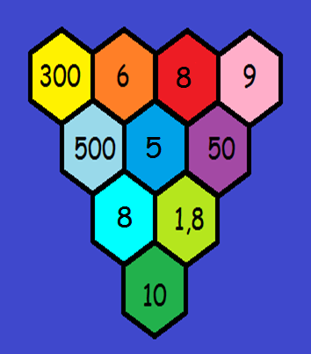
Nájdi VOTRELCA
2% z 500 =
25% z 24 =
75% z 12 =
X% je 40 z 500 =
X% je 48 zo 600 =
X% je 20 zo 400 =
31% z akého čísla je 155 =
12% z akého čísla je 36 =
7% z akého čísla je 3,5 =
10
6
9
8%
8%
5%
500
300
50

Slide 11
Ďakujem za pozornosť!!!

